Slide 1


三维云服务项目介绍
THE INTRODUCTION OF 3D DATA CLOUD SERVICE
2016.01.24 三维创业团

Slide 2
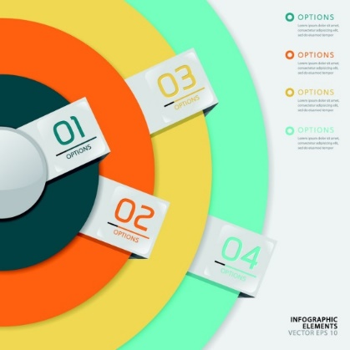
目录
目录
CONTENT
点击添加文本
一、项目简介
二、盈利模式
点击添加文本
三、应用场景
四、发展战略
点击添加文本
五、资源及团队构成
点击添加文本

Slide 3
三维云是什么？
WHAT
W
A
国内唯一的自主研发网页三维（Web GL）引擎。
B
基于网页(HTML5）的可交互三维展示解决方案。
C
通过云存储提供可交互、可传播的三维展示服务。
D
应用于3D打印、汽车、家具、房地产、室内装潢等强展示性需求的行业。
E
可部署在网站或App的任意页面的任意位置，将产品在线展示带入一个全新的维度。
Notes:
三维图床
三维展示或许大家已经见过，那么三维云与传统的三维展示有哪些不同？将给三维展示带来哪些变革呢？

Slide 4
传统的三维展示
Tradition
传统
宜家（IKEA） – 通过App提供产品AR 3D预览
仅能在特定的高性能平板设备上使用
优衣库（UNIQLO） – 通过Unity网页插件及App提供3D在线试衣
用户安装插件困难
仅能在特定浏览器或App上使用
奔驰（Mercedes-Benz） – 通过Flash序列图片提供360度预览
非真正的三维预览，仅能在平视视角旋转查看
Flash技术面临淘汰，新版本浏览器均不再支持Flash
京东（JD.com） – 部分商品通过环拍视频提供360度预览
用户无法与预览内容进行交互
甚至无法预览同款产品的不同颜色
T
Notes:
我们首先来看一些传统的三维展示案例。

Slide 5
他们的问题
平台局限性
需要安装插件、App – 造成用户使用门槛
仅能在特定设备、浏览器运行 – 无法通过社交平台分享、传播
交互性差
非真正的三维展示 – 无法满足客户全方位预览产品的愿望
甚至无法预览同款产品的不同颜色
技术面临淘汰
新版本浏览器均已不再支持Flash
Unity已停止对网页插件的更新
三维展示开发技术门槛高
大公司也仅仅做到如此的程度，中小型公司或个人用户根本无力开发三维展示系统。
problem
P
答案

Slide 6
我们的答案
solution
基于网页（HTML5） – 打破平台限制
无需App，无需插件
可在手机、平板、PC浏览器随时随地查看！
通过社交平台无障碍传播
真正的三维展示 – 丰富的交互体验
任意旋转、缩放，从每一个角都观察每一个细节
更换颜色、开关灯光，丰富的可定制交互体验
全新的技术 – 把握未来方向
降低应用门槛 – 我们已为您做好一切
通过云服务简单的将三维展示部署在自己的网站、App上
可定制的
S
答案

Slide 7
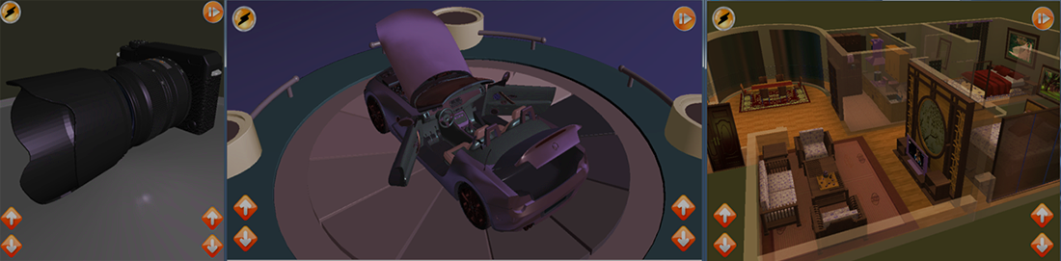
盈利模式
→

Slide 8
社群化生态化的三维云服务平台
APPLY
三维云
汽车销售
电商
教育
家电厂商
3D美术人员
3D扫描
3D打印
家具厂商
汽车厂商
家居设计
游戏厂商
房地产开发
家居零售
房地产销售
应用
A
前端拉动内容生产，后端促进产业发展，显示/互动/传播技术促进渠道下沉。

Slide 9
核心商业模式-内容中心
内容加工者
PROFIT
使用内容
组装内容
盈利
P
定制
上传内容
三维云
查看内容
三维打印
内容分成
分发内容
发布需求
内容需求者
下载内容
内容生产者
上传自己制作的内容，可以决定是免费或收费使用。
免费发布，在站点以外的地方使用时会有内置广告。
付费发布，任何地方使用，没有广告。
内容加工者
免费获得云端任何内容，用于组合和设计。
免费发布时，先支付引用内容费用，发布内容会有内置广告。
收费发布时，先支付引用内容费用，发布内容会有无广告。
内容使用者
免费查看时，内容会附带广告
可以支付费用，将内容转换为无广告的查看，并且分发给其他内容使用者。
内容需求者
下单需求制作的内容，由内容生产者制作，并支付一定制作费用。
收费获得可以发布的内容。
收费获得原始制作文件。

Slide 10
核心商业模式-定制中心
商品展示
在线展示
电商平台
PROFIT
盈利
P
在线打印
三维设计
三维打印
三维云
三维试衣
在线购买
服装平台
家具设计
在线购买
家具制造商
家居设计
在线购买
家居装修商
商品展示：
内容生产者制作高品质商品模型。
电商平台使用作为商品展示 (设计费用70%，平台分成30%)。
三维设计：
内容生产者制作高品质模型。
使用用户在线打印，支付服务费用 (三维打印费用70%，设计费用20%，平台分成10%)。
三维试衣：
用户在线选择家具模型，自己修改或者再设计。
用户在线下单，支付服务费用(商家制作费用70%，设计费用20%，平台分成10%)。
家具设计：
用户在线选择家具模型，自己修改或者再设计。
用户在线下单，支付服务费用(家具制造费用70%，设计费用20%，平台分成5%)。
家居设计：
用户在线选择房间，装饰类型，装饰材料，自己修改或请其他人设计。
用户在线下单，支付服务费用(提供商装修费用70%，设计费用20%，平台分成10%)。

Slide 11
盈利模式
三维云服务
使用授权服务费用
流量分成
定制化解决方案
为大企业客户提供定制化的三维交互展示开发
广告收入
免费用户三维云植入广告
知识产权，开发/交易/衍生品
三维角色形象
三维美术资源众包
定制化游戏角色3D打印
PROFIT
盈利
P

Slide 12
应用场景
→

Slide 13
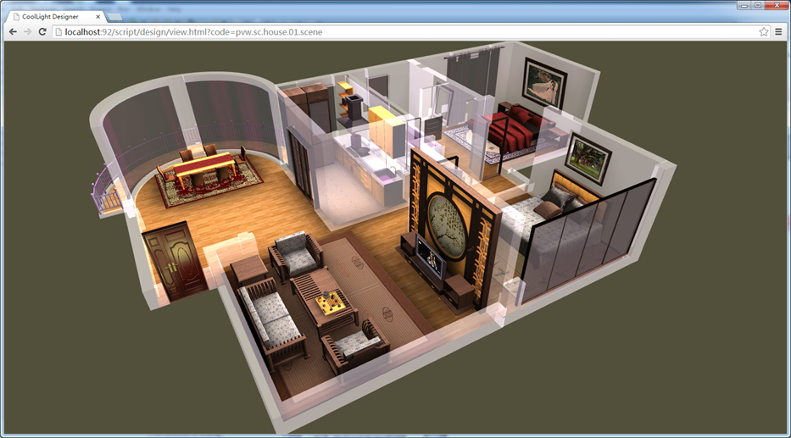
应用场景
APPLY
三维云
家具厂商
家居设计
家居零售
电商
应用
A
三维云
家具厂商将产品模型上传至三维云
家具厂商付费购买三维云服务
家具厂商授权其合作伙伴电商、零售、家居设计使用三维云服务

Slide 14
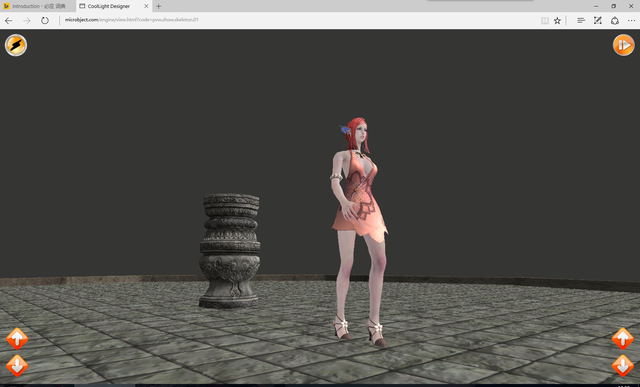
应用场景 – 定制化3D打印
APPLY
三维云
游戏厂商
3D打印
应用
A
三维云
与游戏厂商签约获得授权及玩家数据资料
玩家付费打印自己的游戏角色
从3D打印厂商获得分成与游戏厂商分享

Slide 15
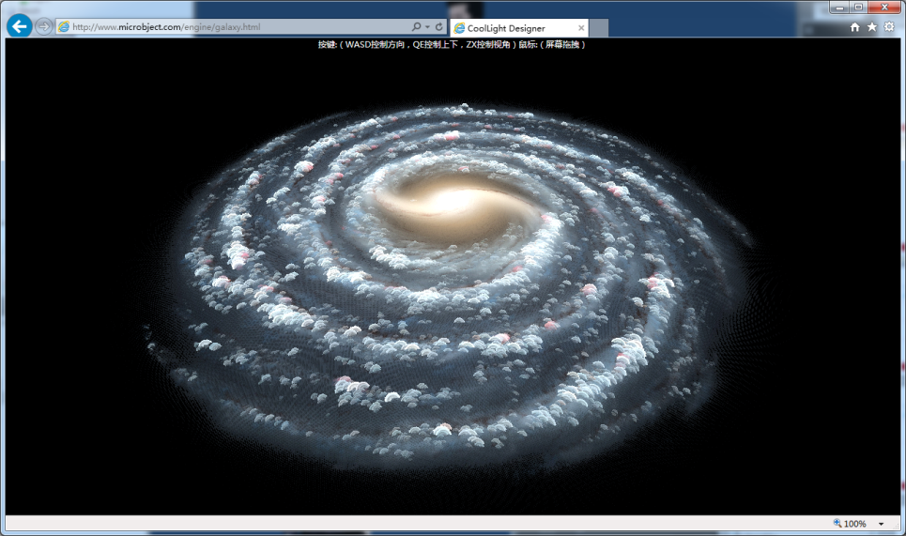
应用场景 – 定制化3D打印
APPLY
三维云
3D美术人员
在线教育
应用
A
三维云
在线教育提供商提出众包需求
3D美术人员接包制作三维内容
在线教育提供商支付费用，平台获得分成

Slide 16

Developing strategy
发展战略
以现有的技术优势，提供三维技术服务。
第一阶段，完成三维资源平台的搭建，同时设计行业解决方案，获得收益；
第二阶段，制作在线设计工作，与商业结合，产生利润价值；
第三阶段，建设行业生态链条，实现三维云服务产业链闭环。

Slide 17
三维数据服务：满足数据导入和显示的基本要求。
（30HC，3-6个月，完善和稳定引擎，制作三维资源平台）
1.帮助用户了解商品，提供整包的解决方案。
2.我方负责提供模型，用户时间租用模式，可以放在自己网站上展示，自由分享。
3.普通用户可以自己制作3D模型(3DMax/Maya等工具)，上传到站点根据引用分成盈利。
发展阶段
Stage of development
A
三维设计服务：与商业结合，产生利润价值。
（60HC，6-12个月，制作在线设计工具）
1.提供在线设计工具，自由组合物件。
2.提供在线房间选家具设计器，在线计算机选件组装，在线3D产品打印。
3.通过扫描游戏人物二维码，获得显示模型，可以自己观看并和好友分享。
4.物品与真实商家关联，提供在线订购服务。
B
C
三维开发服务：用户教育，建立生态为主，构建共同利益链。 （100HC，12-24个月，开放SDK化）
1.服务AR/VR等开发商。
2.商业化传播，服务电商平台，汽车频道等
3.以合作开发SDK共赢为主，吸引更多开发者，构建生态平台。

Slide 18
资源及团队构成
→

Slide 19

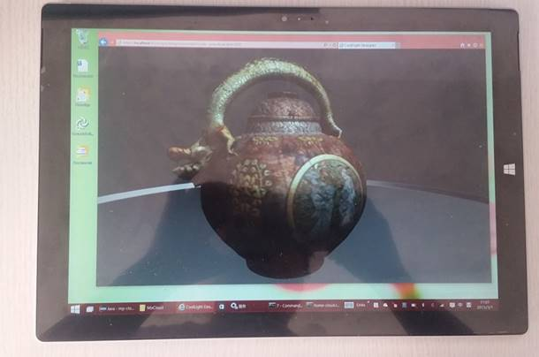





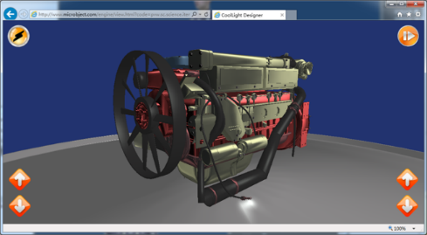









现有资源
合作方
Industry competition
意造3D打印、北京上拓科技有限公司
高校资源
清华大学、北京科技大学、北京科技职业学院
媒体资源
四大网络平台，人民日报、农民日报、参考消息、大公报等

Slide 20





团队介绍
毛春杨：在日本东京NEC和SonyEricsson公司内工作过4年。在2011年创建中琪网络科技有限公司，并发布了国内首个基于Flash的Stage3D的渲染引擎。曾在畅游内任国内首个自研引擎的3D渲染高级构架师。擅长高并发平台开发和三维渲染引擎相关技术。
徐曦：毕业于英国政治经济学院，连环创业者，ATRPASA先进科技与解决方案研究员创始人，科技专栏作家、评论人。曾就职于某国际4A公关公司，某国内大型资讯企业。擅长市场策划和产品包装。
周幸：曾任某互联网金融公司高级策划经理，某医药集团策划总监。江西日报社特约记者，曾获得全国原创文学大赛一等奖，金樟文学奖得主，拥有丰富的市场及品牌推广经验。
胡玉坤：安徽梵一网络联合创始人，曾为蓝标、森博、中青旅等公司提供技术解决方案并为国家电网、中国癌症康复协会等提供企业级技术服务，中琪网络创业团队成员，多款游戏项目负责人，主要从事前端领域技术研究。
孙鹏：曾任搜狐畅游国内首个商业级开源3D引擎Genesis-3D客户端架构师，拥有丰富的3D应用软件设计和研发经验。

Slide 21
巨大市场机遇
行业规模巨大，潜在的市场价值达到千亿级规模。
→

Slide 22
谢谢观看

